Slide 1
Penetration testing i Metasploitable
Pedersen og Vandrup kapitel 7

Slide 2
Pentest-cirklen
1. Rekognoscering af målet
4. Analyse
3. Udnyttelse af sårbarheder
2. Analyse af angrebsfladen
5. Rapportering

Slide 3
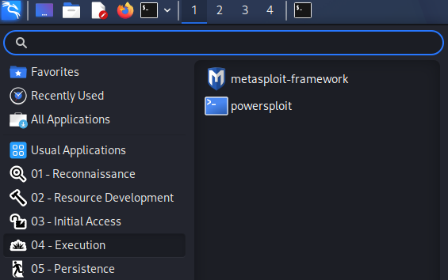
Metasploit Framework konsol (msfconsole)
Giver adgang til moduler:
Auxiliære scannere: Værktøjer til oplysningssamling og scanning
Exploits: Kode, der udnytter en sårbarhed til at få adgang (midlet)
Payloads: Kode, der eksekveres på målsystemet efter at exploitet er lykkedes til at opnå målet
Encoders: Værktøjer til at maskere payloadens udseende
Kommandoer:
search: Finder moduler baseret på navn/CVE-numre
use: Indlæser et modul
show: Viser tilgængelige payloads eller exploits (show options)
set: Indstiller parametre som mål-IP (RHOSTS) eller lokal-IP (LHOST)
run eller exploit: Eksekverer det indlæste modul
https://www.offsec.com/metasploit-unleashed/msfconsole-commands/

Slide 4
Øvelser
SIK-14-Øvelser i penetration test med Kali Linux

